Slide 1
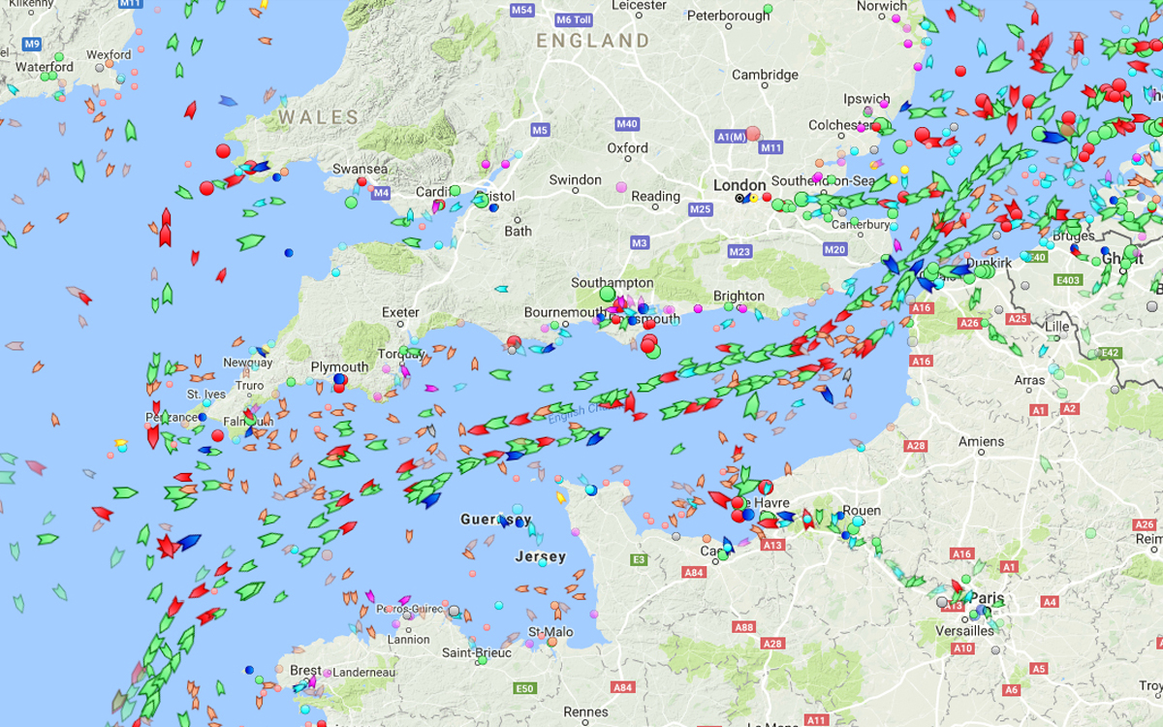
Data stories on the Saronic Gulf Maritime AIS dataset
Μια σύντομη παρουσίαση

Slide 2
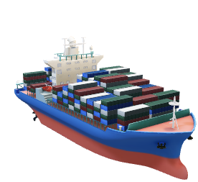
Βασικά σημεία
Φόρτωση δεδομένων
(data loading)
Γνωριμία με τα δεδομένα και προετοιμασία
(data acquaintance and preprocessing)
Επεξεργασία και αναλυτική των δεδομένων
(data processing and analytics)
* Σύμφωνα με τα παραπάνω βήματα θα δοθούν περιγραφικά τα αποτελέσματα που παράγονται με τη χρήση του εργαλείου QGIS και της ST-Visions.

Slide 3
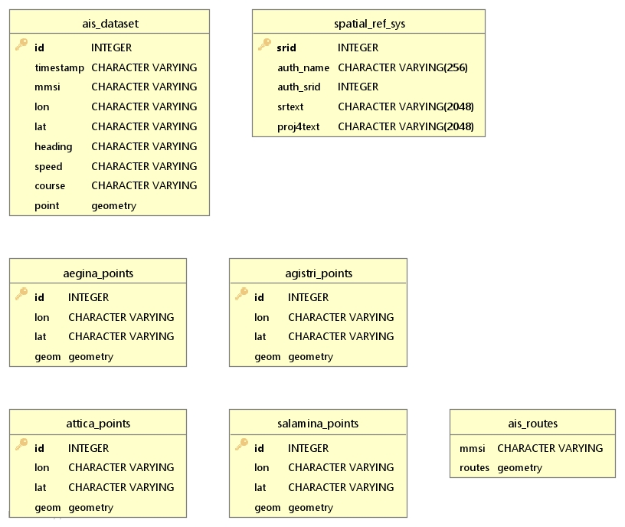
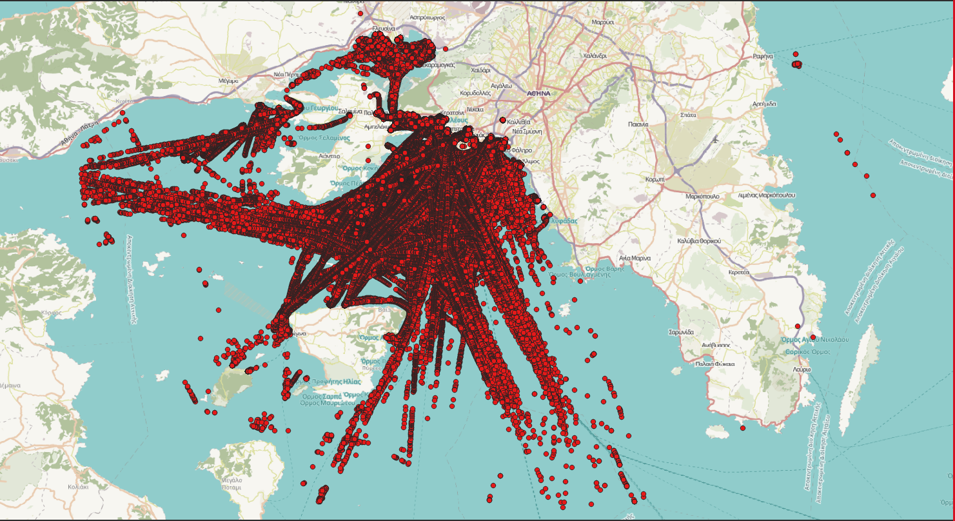
Αποτελέσματα (1/7)
Το ER διάγραμμα της βάσης δεδομένων μας
Τα δεδομένα μας στον Σαρωνικό κόλπο (ais_dataset)

Slide 4
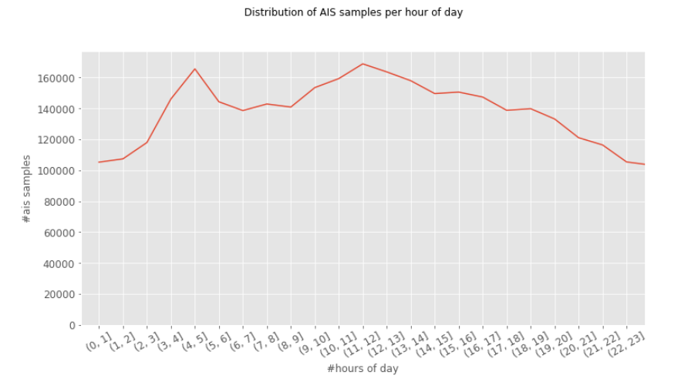
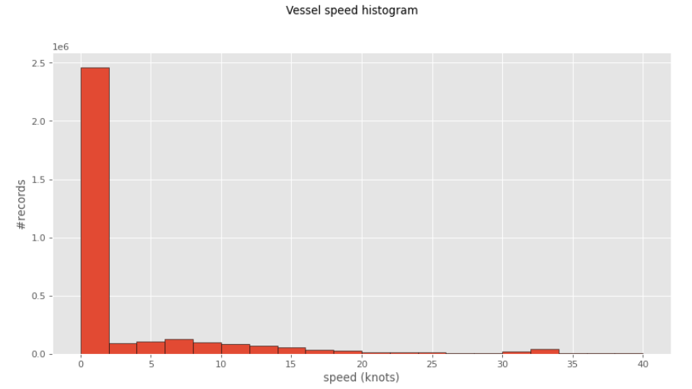
Αποτελέσματα (2/7)
Ιστόγραμμα της ταχύτητας ανά σημείο
(μετά τον καθαρισμό με βάση την ταχύτητα)
Η κατανομή των σημάτων AIS που λαμβάνονται ανά ώρα της ημέρας

Slide 5
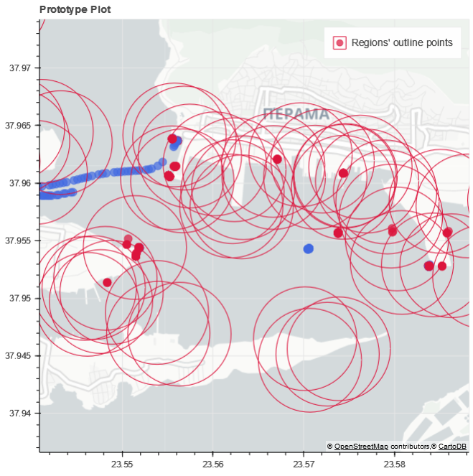
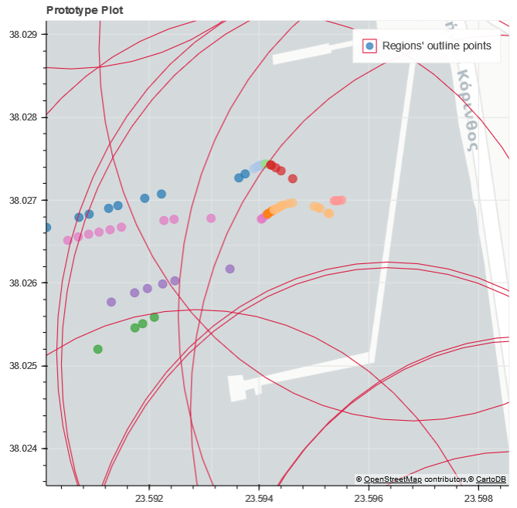
Αποτελέσματα (3/7)
Πολύγωνα ακτογραμμών και ταξινόμηση των τροχιών
Temporal Segmentation

Slide 6
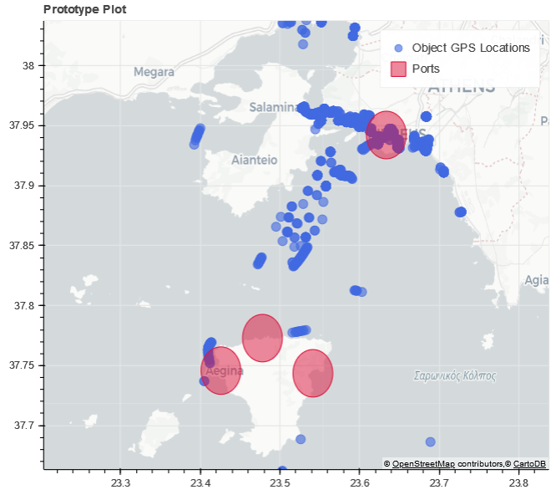
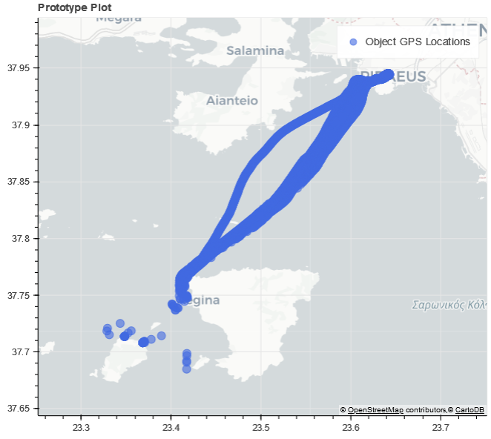
Αποτελέσματα (4/7)
Τα λιμάνια του Πειραιά και της Αίγινας ως πολύγωνα
Οι τροχιές των πλοίων που εκτελούν το δρομολόγιο Πειραιάς-Αίγινα(κύριο λιμάνι) στις 05-08-2018

Slide 7
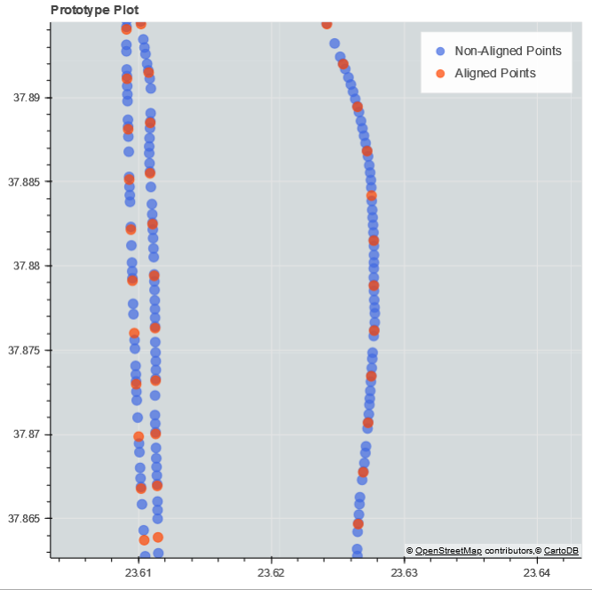
Αποτελέσματα (5/7)
Temporal Alignment των τροχιών για ένα συγκεκριμένο mmsi

Slide 8
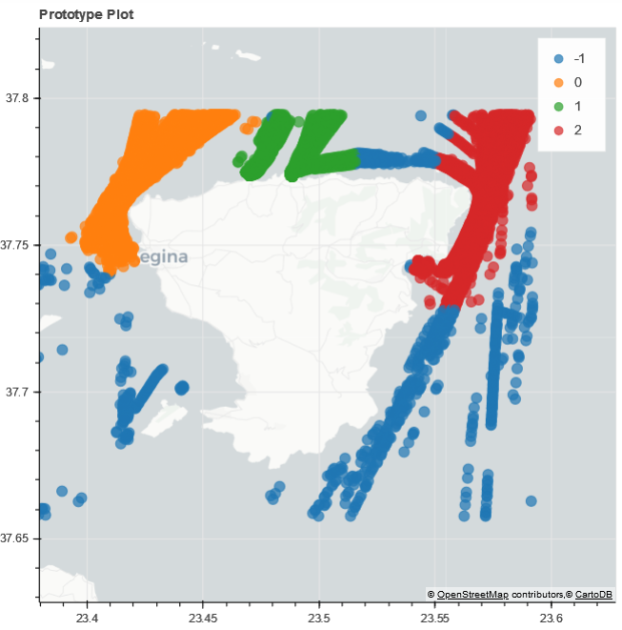
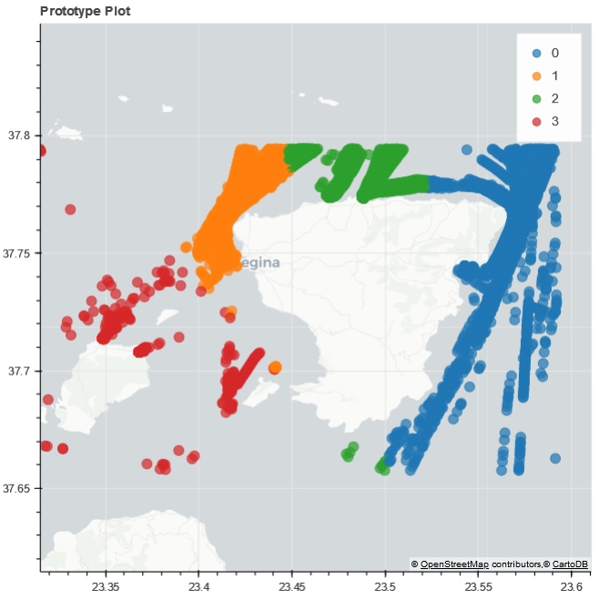
Αποτελέσματα (6/7)
Εύρεση πυκνών περιοχών (hot-spots) γύρω από την περιοχή της Αίγινας
DBSCAN
K-MEANS

Slide 9
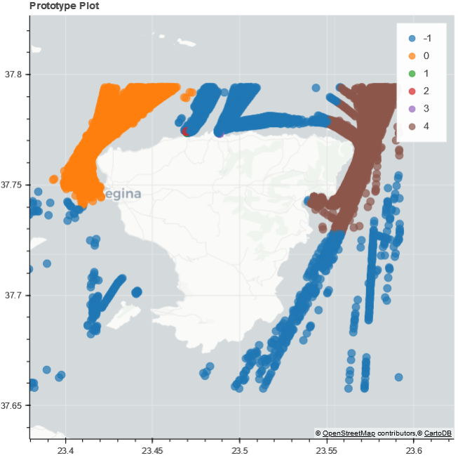
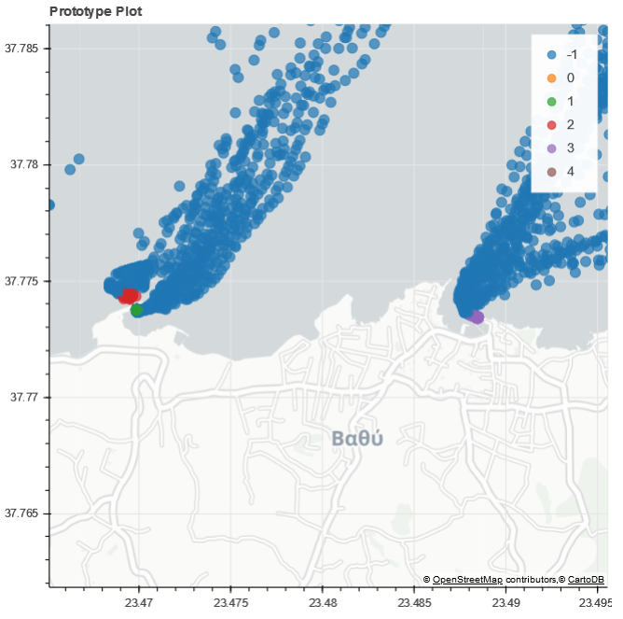
Αποτελέσματα (7/7)
…με χρήση του αλγορίθμου OPTICS

Slide 10
Thank you!

